Slide 1
«Вне контекста: Альтернативные маркетинговые каналы»
Как быть на связи со своими
клиентами на удобной им платформе за 0 руб.
Виктория Попова
Руководитель службы рекламы, маркетинга и работы с клиентами
Автомобильная компания DVARIS
11 ноября 2020

Slide 2
О компании
Ставропольский край (не Крым)
Дилер (звучит гордо)
28
лет в
отрасли
1 000
более
(прошли все кризисы, которые были)
авто в год

Slide 3
Знакомство
Виктория Попова
руководитель службы рекламы, маркетинга и работы с клиентами
Образование: высшее, специалист по рекламе, СКФУ
в автобизнесе – с рождения ☺
с 2007 – короткие стажировки в качестве администратора ресепшн, оператора сервиса, секретаря
с 2009 – менеджер по рекламе
с 2013 – руководитель по направлениям: реклама, маркетинг, качество обслуживания, стандарты, обучение персонала, корпоративные мероприятия, развитие
примечания: перфекционист, оптимист, зануда, идеалист с притупленным чувством самосохранения

Slide 4
Кейс – персонализированные рассылки отдела продаж через WhatsApp
совместная работа отдела продаж и маркетинга (идея пришла на планерке)
в интересах компании и дилерского центра в целом
точечно и вручную

Slide 5
Задачи
ТАКТИЧЕСКИЕ
поддерживать отношения с постоянными клиентами
СТРАТЕГИЧЕСКИЕ
помогать отделу продаж в лице каждого конкретного менеджера «запомниться» клиенту, стать его другом-экспертом
ненавязчиво и недорого доносить свои ключевые УТП
дожимать теплых клиентов
разогревать новых клиентов
персонализировать контакты, «Вася = хороший парень, профи, вызывает доверие; Дилер = бездушный бизнес, лишь бы продать»
показать клиентам, что мы с ними на одной волне – в удобном чате, оперативно, профессионально, без лишних действий

Slide 6
Вводные
о клиентах
об отделе продаж
сегмент b2b, коммерческая техника, бренд ГАЗ
длинный срок принятия решения о покупке
высокий % повторных сделок, крайне важно сохранения контакта с клиентами
разные ЛПР со стороны клиентов (руководитель, специальный сотрудник, собственник, водитель, совмещение нескольких ролей)
минимальный стаж в компании 2,5 года, максимальный – 8
понимание важности долгосрочных отношений с клиентами
осознание удобства формата для клиентов

Slide 7
Выбор канала коммуникаций
долго
энергозатратно
многих раздражает
нужен веский повод
многого не расскажешь
дорого
неэмоционально
очень сжато
риски по ПД
КЛ не может ответить
нет базы (VS телефонов)
нет опции «быстрого ответа»
неуниверсальный канал для нашей ЦА

Slide 8
Решение
Безопасно.
Без нарушений правил приложения.
Без рисков по ПД.
Регулярно.
С гибким графиком.
С разным контентом.
Время – единственный требуемый ресурс.
С молниеносной обратной связью.
Или интересно, или нет.
Оперативно.
С максимально удобным для клиента форматом и скоростью ответа.
Эмоционально.
Доступным
языком.
Персонально.
От конкретного сотрудника, с его личного номера.

Slide 9
Механика
маркетинг
формирование контента
подготовка текстов
продажи
формирование / обновление списка получателей
рассылка
маркетинг
анализ отчетов
всё сначала ☺
рассылка по ОП
подготовка отчетов
выбор временного интервала

Slide 10
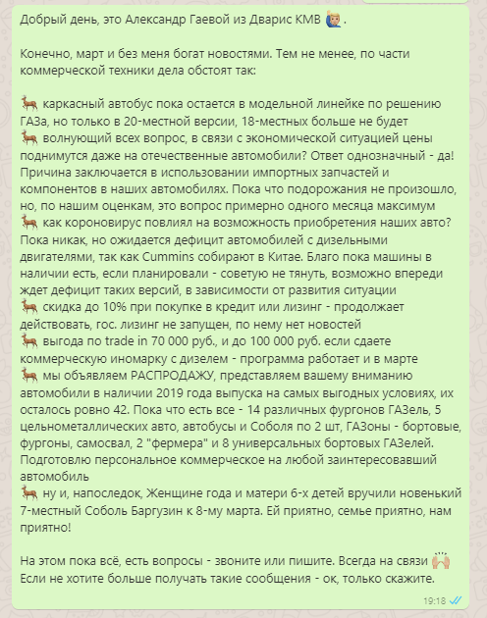
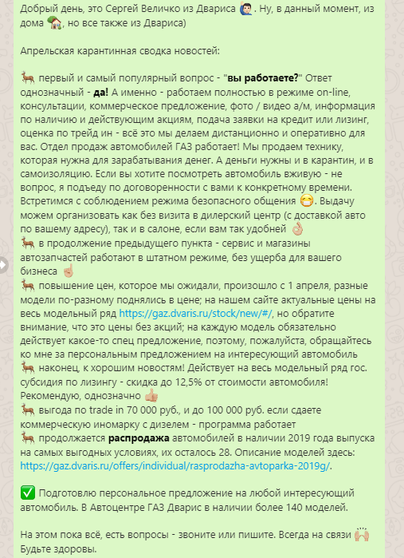
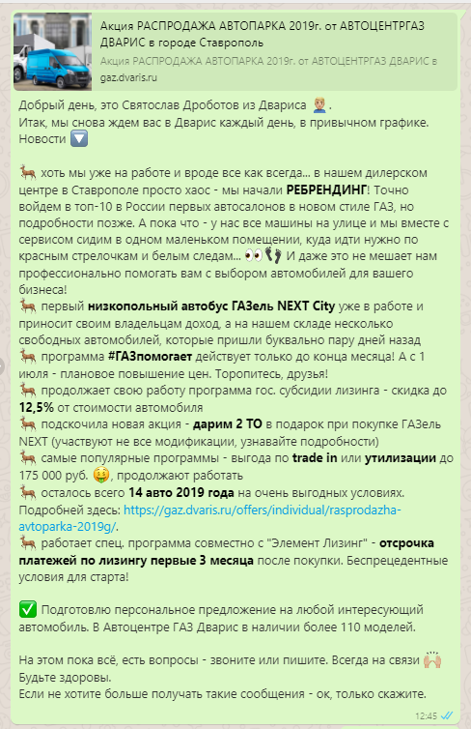
Вид

Slide 11
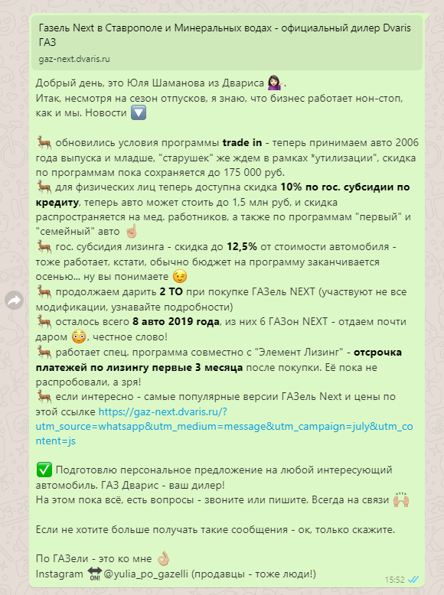
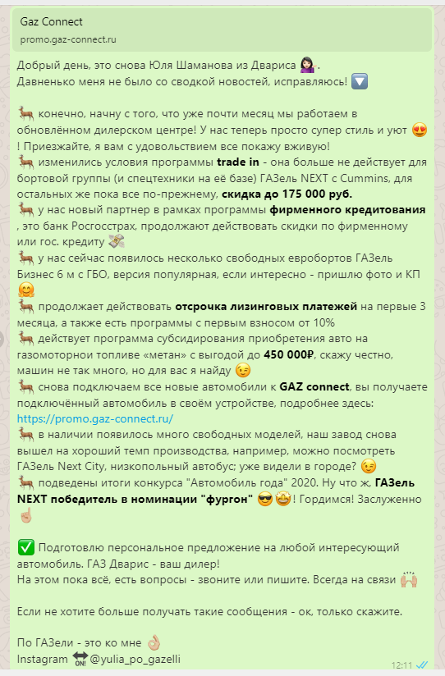
Вид

Slide 12
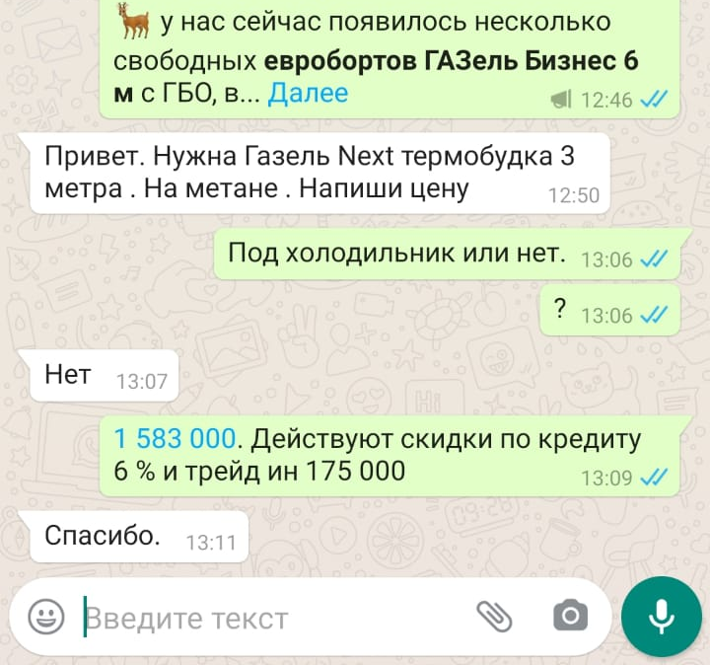
Реакция клиентов
Клиент в аудио: - Александр, добрый вечер! Как дела?
У нас начальство хочет рассмотреть в конце ноября или в декабре, две ГАЗели хотим рассмотреть… 4,3 длина, 2,2 высота… и т.д.

Slide 13
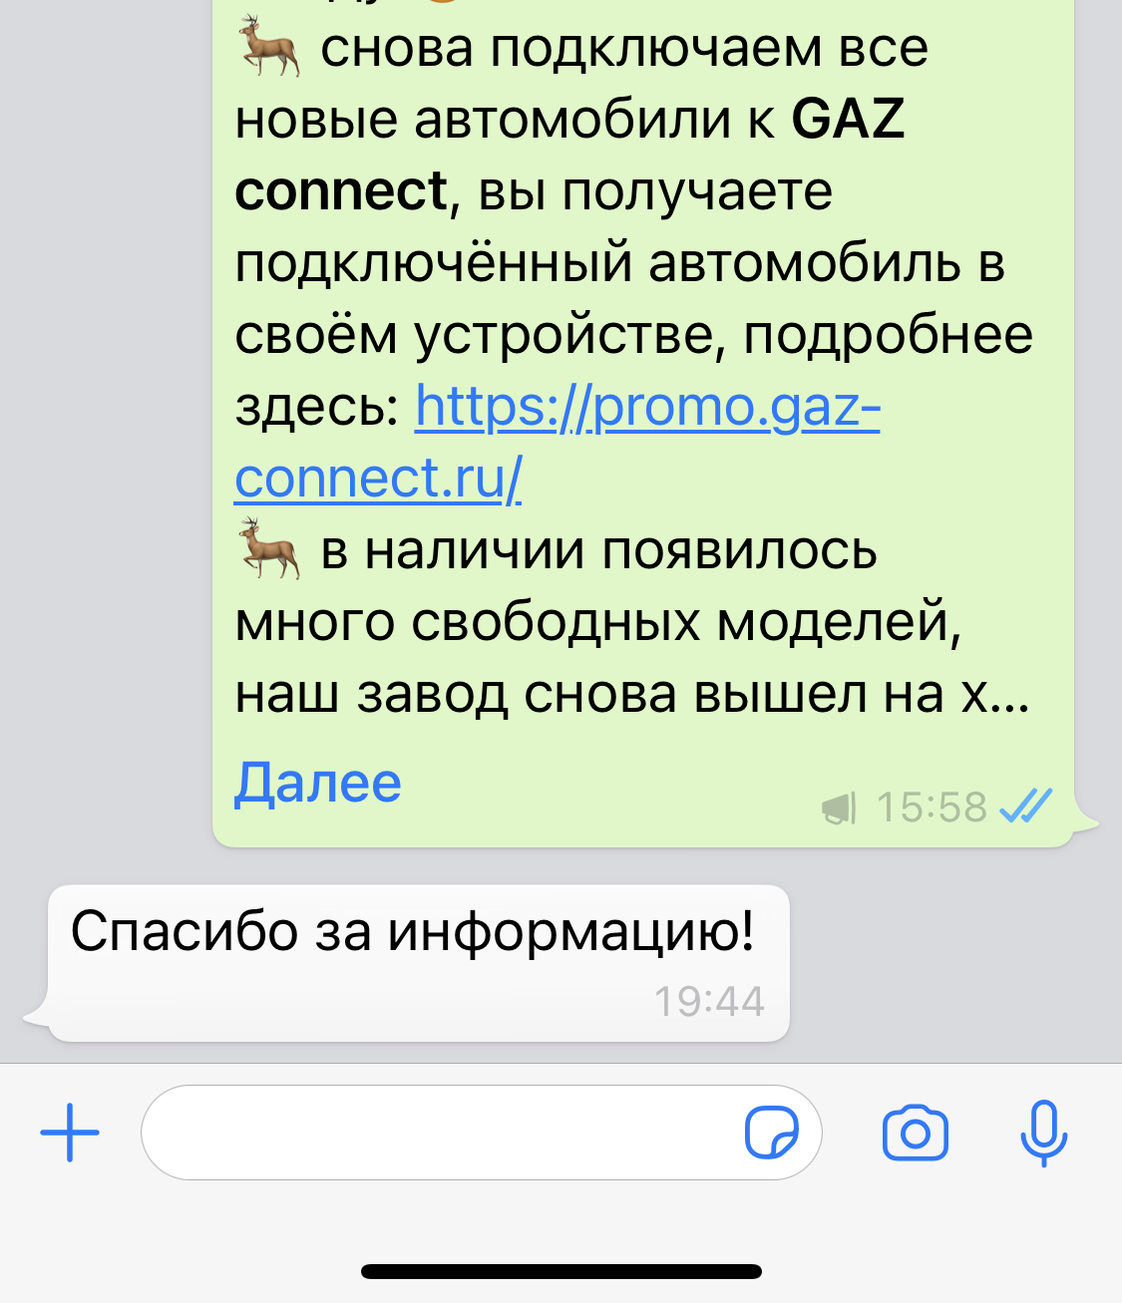
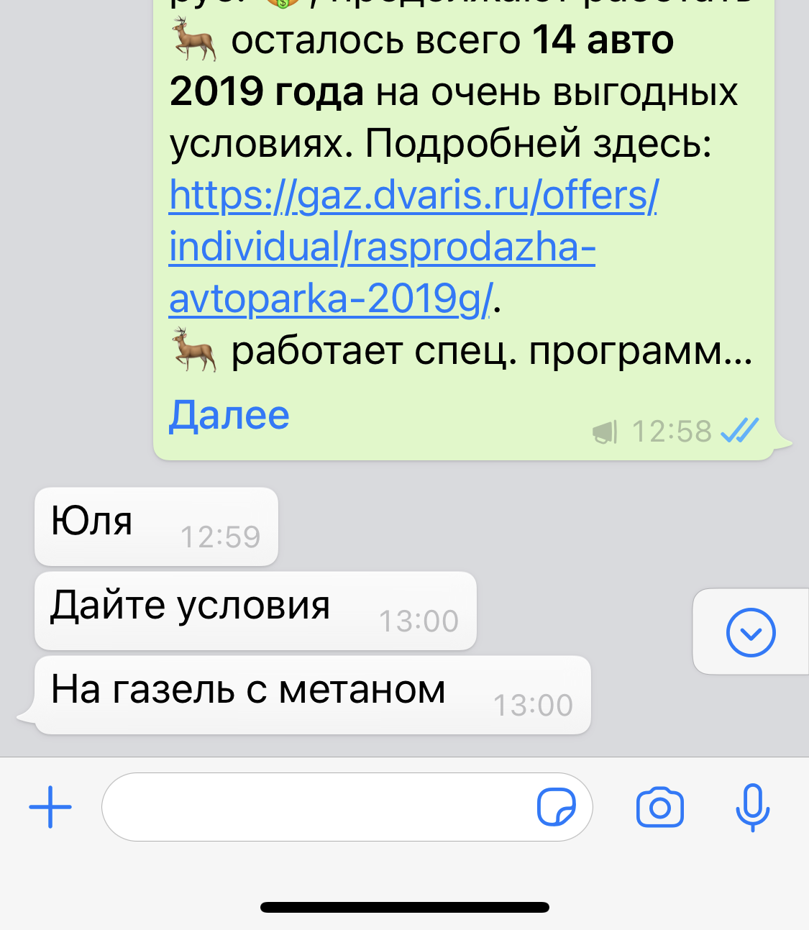
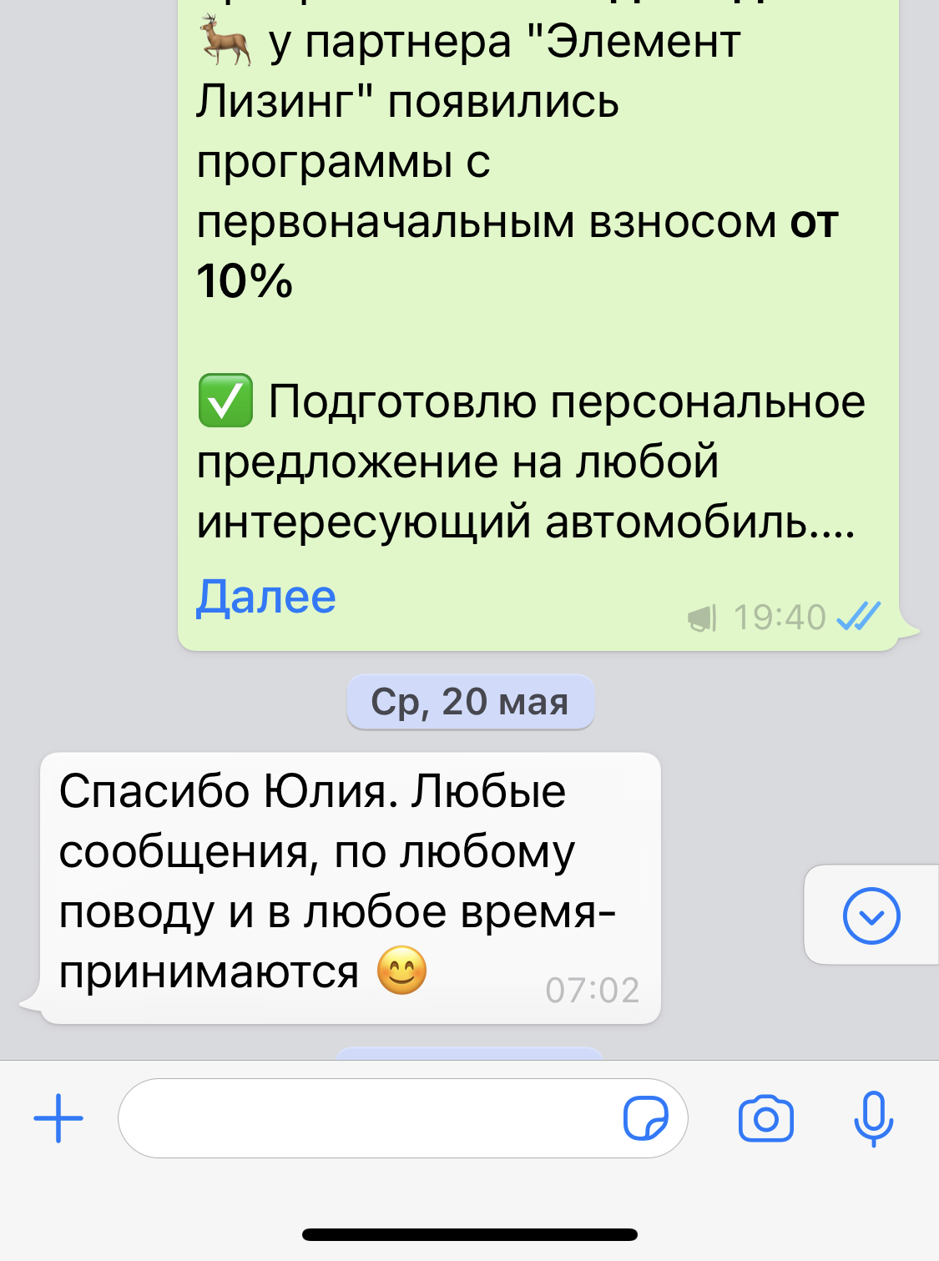
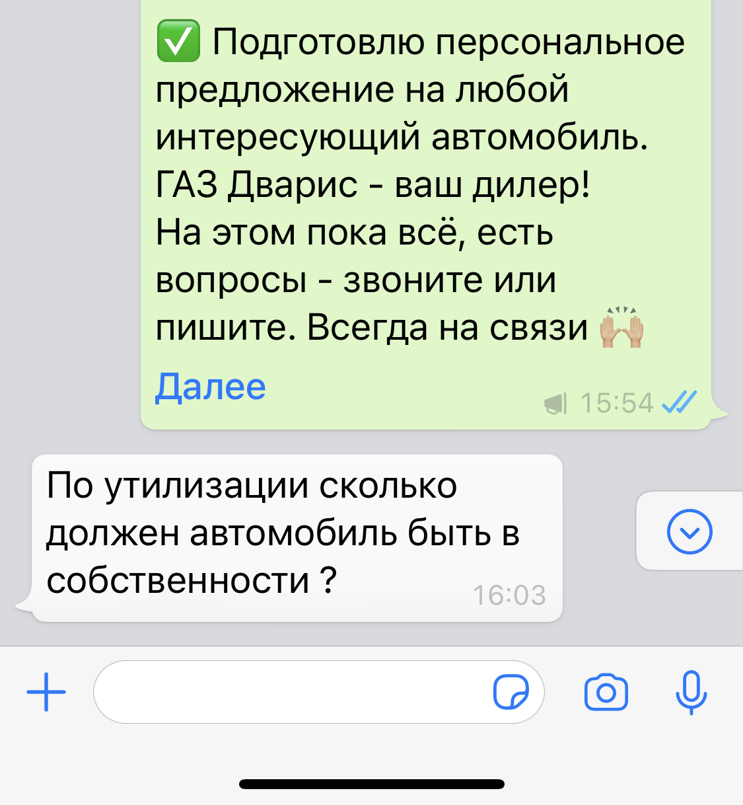
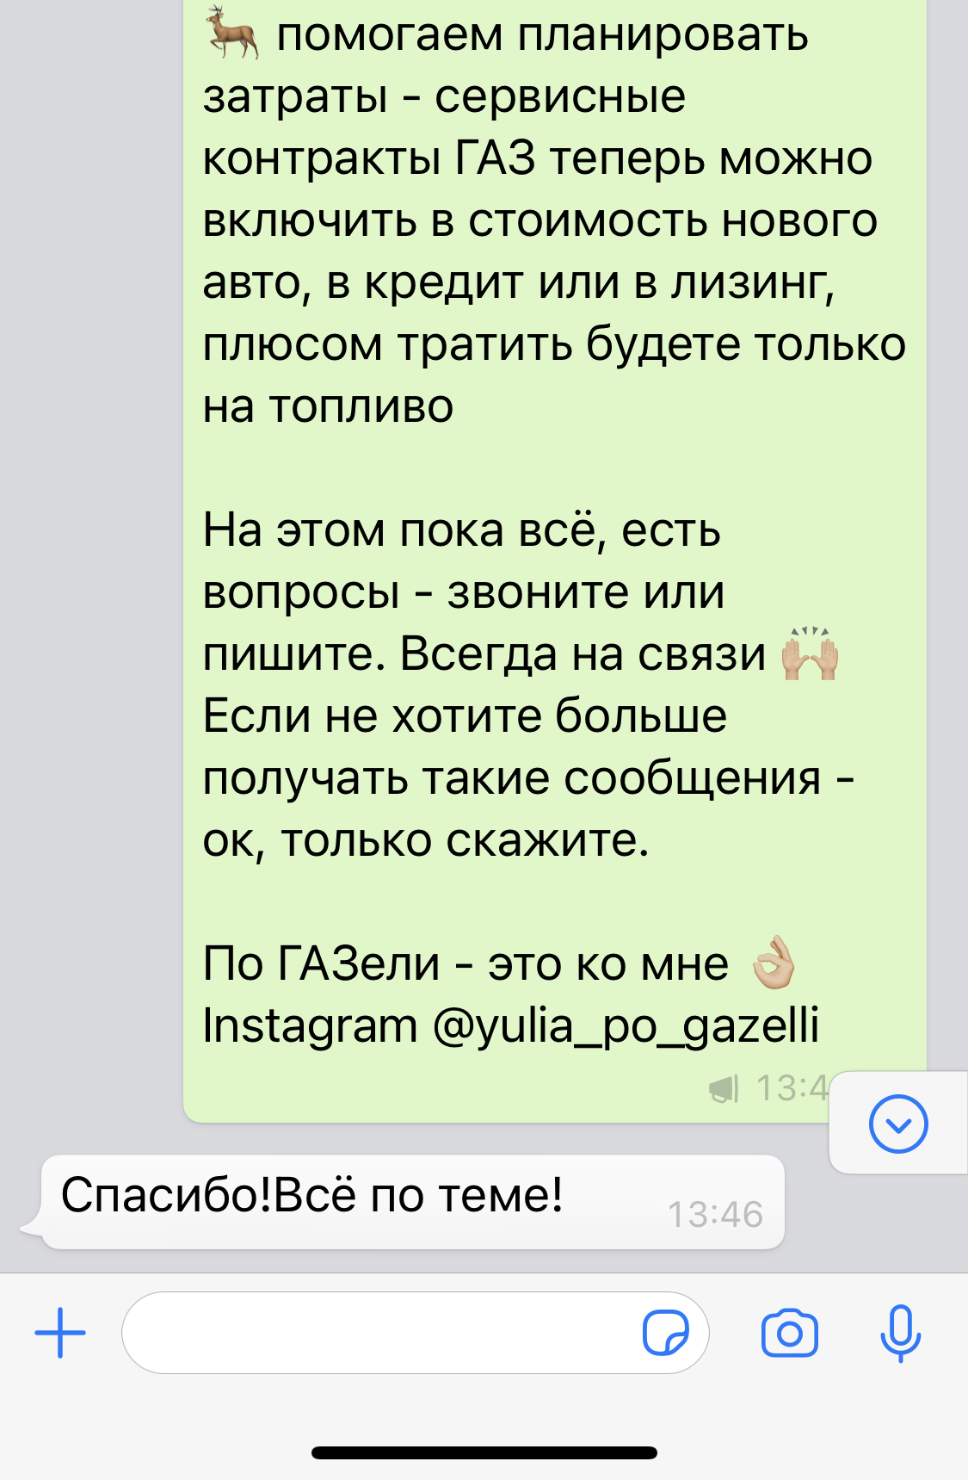
Реакция клиентов

Slide 14
Результаты
7
6
0руб.
6 743
3,3%
рассылок сообщений отказов + обратная затраты
связь (223)

Slide 15
Нюансы
Используется вкладка «рассылки», в этом случае не нужно заходить в каждый чат, но если отправитель не сохранен у получателя – сообщение не будет доставлено
Каждый сотрудник сам администрирует свой список клиентов для рассылки, добавляя новых и удаляя отказавшихся
Ничто не мешает менеджеру уйти и в дальнейшем с помощью этого инструмента работать на конкурентов с вашей базой
При низкой заинтересованности со стороны отдела продаж и низком уровне ответственности – ничего не получится
Это «ручная работа», это надо понимать
Инструмент не охватный и не привлекает новых клиентов

Slide 16
Выводы
Как всегда, нет универсального решения от всех проблем, нет одного инструмента, подходящего всем
Клиент – Человек, отношение как к Человеку очень важно
Поддерживать отношения со своими клиентами и оберегать их – одна из важных задач маркетинга, наряду с привлечением новых клиентов
Добавив юмор и неформальный стиль можно помочь специалистам завоевать расположение клиентов

Slide 17
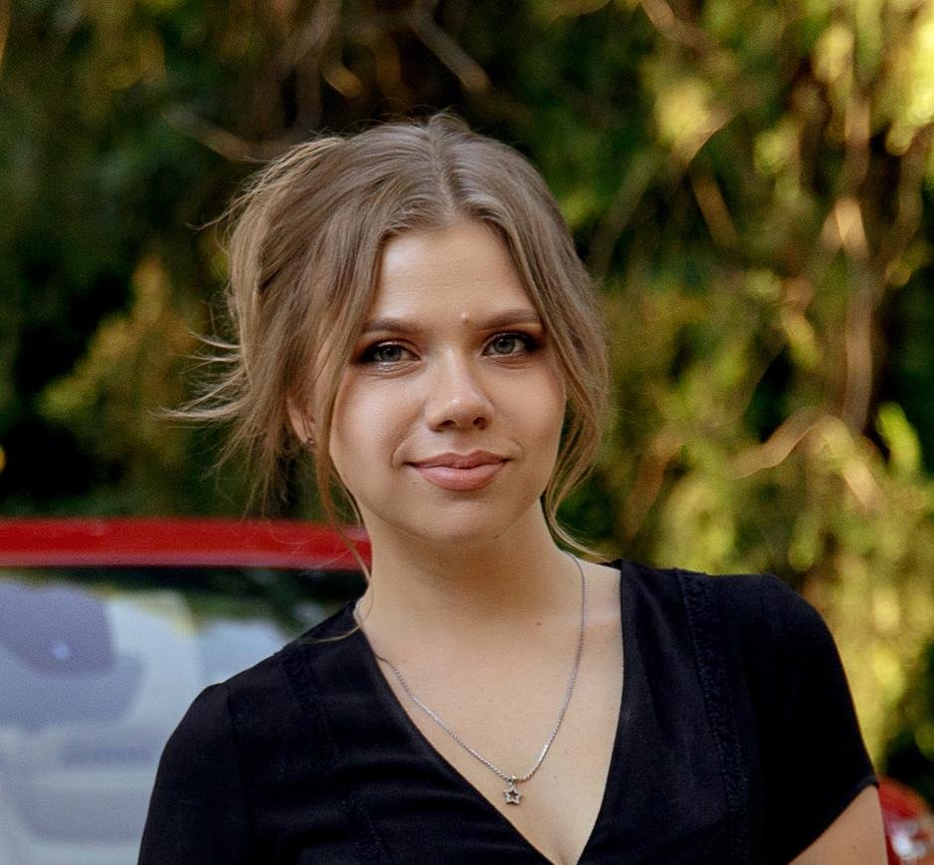
На связи
Виктория Попова
Телефон / любой мессенджер: +7 962 40 60 112
E-mail victoria@dvarismotors.ru
Telegram @VictoriaPopova

